Slide 1
Đề tài: Selenium
Môn học: Kiểm thử và đảm bảo chất lượng phần mềm
Nhóm: Sói Bạc

Slide 2





Thành Viên Nhóm
Lê Xuân Đức Anh
Nguyễn Phương Duy
Diệp Hoàng Khải
Nguyễn Trí Dũng
Trần Tuấn Cường

Slide 3
Nội dung chính
Giới thiệu về Selenium
Các thành phần chính của Selenium
Ứng dụng của Selenium
Lợi ích và Hạn chế của Selenium
DEMO

Slide 4
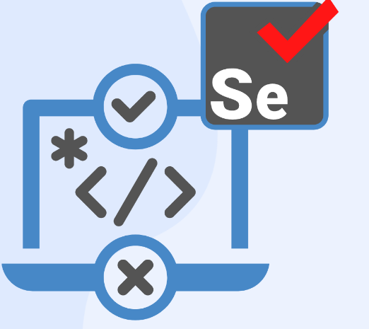
Giới thiệu về Selenium
- Selenium là một bộ công cụ kiểm thử tự động dành cho các ứng dụng web.
- Hỗ trợ tương tác với trình duyệt như một người dùng thật, giúp kiểm thử giao diện và chức năng một cách hiệu quả.

Slide 5

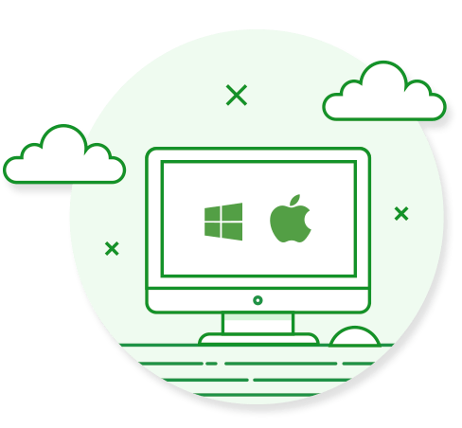
Các tính năng chính Selenium
Tự động hóa các thao tác trên trình duyệt
Hỗ trợ đa nền tảng

Slide 6

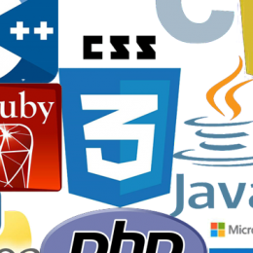
Các tính năng chính Selenium
Tương thích với nhiều trình duyệt
Hỗ trợ nhiều ngôn ngữ lập trình

Slide 7

Các thành phần chính của Selenium
1. Selenium WebDriver
- Là thành phần chính của Selenium, giúp tự động hóa trình duyệt bằng mã lệnh.
- Thành phần chính, mạnh mẽ và linh hoạt nhất
- Hỗ trợ nhiều ngôn ngữ lập trình: Java, Python, C#, JavaScript
- Giao tiếp trực tiếp với trình duyệt thông qua driver riêng (ChromeDriver, GeckoDriver...)

Slide 8

Các thành phần chính của Selenium
2. Selenium IDE
- Là một plugin trên trình duyệt giúp ghi lại và chạy lại các kịch bản kiểm thử.
- Không yêu cầu kỹ năng lập trình, phù hợp cho người mới bắt đầu.
- Dễ dàng xuất kịch bản ra mã lệnh Selenium WebDriver để phát triển thêm.

Slide 9

Các thành phần chính của Selenium
3. Selenium Grid
- Dùng để chạy kiểm thử song song trên nhiều máy và nhiều trình duyệt khác nhau.
- Giúp giảm thời gian kiểm thử khi cần chạy nhiều bộ kịch bản cùng lúc.
- Hữu ích trong môi trường DevOps và CI/CD.

Slide 10
Ứng dụng của Selenium trong kiểm thử phần mềm
Kiểm thử chức năng
(Functional Testing)
Kiểm thử hồi quy
(Regression Testing)
- Đảm bảo các chức năng trên web hoạt động đúng như yêu cầu.
- Ví dụ: Kiểm tra tính năng đăng nhập, tìm kiếm sản phẩm, thêm sản phẩm vào giỏ hàng.
- Kiểm tra xem các tính năng cũ có bị ảnh hưởng sau khi cập nhật phần mềm không.
- Hữu ích trong các dự án có vòng đời phát triểna liên tục.

Slide 11
Ứng dụng của Selenium trong kiểm thử phần mềm
Kiểm thử hiệu suất
(Performance Testing)
Kiểm thử trên nhiều trình duyệt (Cross-browser Testing)
- Đánh giá thời gian tải trang, tốc độ phản hồi của ứng dụng web.
- Selenium có thể kết hợp với JMeter để đo hiệu suất.
- Đảm bảo ứng dụng hoạt động tốt trên Chrome, Firefox, Edge, Safari.
- Selenium WebDriver hỗ trợ kiểm thử trên nhiều trình duyệt mà không cần sửa đổi kịch bản nhiều

Slide 12
Lợi ích và Hạn chế của Selenium
✅ Mã nguồn mở & Miễn phí: Không tốn phí bản quyền, dễ dàng tiếp cận.
✅ Đa nền tảng, đa trình duyệt: Hỗ trợ Windows, macOS, Linux và nhiều trình duyệt.
✅ Đa ngôn ngữ lập trình: Có thể viết kịch bản kiểm thử bằng Java, Python, C#, v.v.
✅ Tích hợp với CI/CD: Dễ dàng tích hợp với Jenkins, GitHub Actions để tự động hóa kiểm thử.
✅ Cộng đồng hỗ trợ mạnh mẽ: Nhiều tài liệu, diễn đàn giúp giải quyết vấn đề nhanh chóng.
❌ Chỉ hỗ trợ kiểm thử web: Không thể kiểm thử ứng dụng desktop hay mobile trực tiếp.
❌ Cần kỹ năng lập trình: Để sử dụng Selenium WebDriver, cần viết mã lệnh kiểm thử.
❌ Bảo trì kịch bản khó khăn: Khi giao diện web thay đổi, kịch bản kiểm thử cũng cần cập nhật theo.
❌ Không có tính năng báo cáo tích hợp sẵn
❌ Khó khăn với các ứng dụng web có dynamic content phức tạp (SPA, AJAX)
Lợi ích
Hạn chế

Slide 13
Demo

